Slide 1
Processamento de Linguagem Natural aplicada à Gestão Pública

Slide 2
Processamento de Linguagem Natural aplicada à Gestão Pública
Professor: Samuel Barbosa (samuelbarbosaa@gmail.com)
Trilha: Dados, Monitoramento e Avaliação
Carga-horária: 10 horas/aula
Período de realização: 30 de maio; 01, 06, 08 e 15 de junho
Ementa do curso: PDF

Slide 3
Programação
Aula 1 (30/05): Introdução ao Processamento de Linguagem Natural
Introdução aos principais conceitos e aplicações do Processamento de Linguagem Natural (NLP – Natural Language Processing).

Slide 4
Programação
Aula 1 (30/05): Introdução ao Processamento de Linguagem Natural
Introdução aos principais conceitos e aplicações do Processamento de Linguagem Natural (NLP – Natural Language Processing).
Aula 2 (01/06): Ferramentas de processamento de texto
Uso da linguagem Python para tratamento de dados textuais. Pacotes, métodos e funções utilizadas no processamento de texto. Expressões regulares. Distância entre palavras ou expressões.

Slide 5
Programação
Aula 1 (30/05): Introdução ao Processamento de Linguagem Natural
Introdução aos principais conceitos e aplicações do Processamento de Linguagem Natural (NLP – Natural Language Processing).
Aula 2 (01/06): Ferramentas de processamento de texto
Uso da linguagem Python para tratamento de dados textuais. Pacotes, métodos e funções utilizadas no processamento de texto. Expressões regulares. Distância entre palavras ou expressões.
Aula 3 (06/06): Texto enquanto dados: métodos para análise
Métodos para a análise de textos sob a ótica estatística e computacional. Frequência de termos e de documentos, matrizes termo-documento e termo-termo. Matriz TF-IDF. Vetores de palavras.

Slide 6
Programação
Aula 1 (30/05): Introdução ao Processamento de Linguagem Natural
Introdução aos principais conceitos e aplicações do Processamento de Linguagem Natural (NLP – Natural Language Processing).
Aula 2 (01/06): Ferramentas de processamento de texto
Uso da linguagem Python para tratamento de dados textuais. Pacotes, métodos e funções utilizadas no processamento de texto. Expressões regulares. Distância entre palavras ou expressões.
Aula 3 (06/06): Texto enquanto dados: métodos para análise
Métodos para a análise de textos sob a ótica estatística e computacional. Frequência de termos e de documentos, matrizes termo-documento e termo-termo. Matriz TF-IDF. Vetores de palavras.
Aula 4 (08/06): Similaridade Textual
Cálculo de similaridade entre documentos. Análise de Semântica Latente.

Slide 7
Programação
Aula 1 (30/05): Introdução ao Processamento de Linguagem Natural
Introdução aos principais conceitos e aplicações do Processamento de Linguagem Natural (NLP – Natural Language Processing).
Aula 2 (01/06): Ferramentas de processamento de texto
Uso da linguagem Python para tratamento de dados textuais. Pacotes, métodos e funções utilizadas no processamento de texto. Expressões regulares. Distância entre palavras ou expressões.
Aula 3 (06/06): Texto enquanto dados: métodos para análise
Métodos para a análise de textos sob a ótica estatística e computacional. Frequência de termos e de documentos, matrizes termo-documento e termo-termo. Matriz TF-IDF. Vetores de palavras.
Aula 4 (08/06): Similaridade Textual
Cálculo de similaridade entre documentos. Análise de Semântica Latente.
Aula 5 (15/06): Reconhecimento de entidades nomeadas, Classificação de Textos e Modelagem de Tópicos
Reconhecimento de menção a pessoas, lugares e organizações e outras entidades. Classificação de Textos. Identificação de tópicos. Alocação Latente de Dirichlet.

Slide 8
Introdução ao Processamento de Linguagem Natural

Slide 9
Processamento de Linguagem Natural
Processamento de Linguagem Natural (Natural Language Processing - NLP): processamento de texto ou áudio por software.
NLP combina linguística computacional (regras pré-definidas) com modelos estatísticos / aprendizagem de máquina. Essas tecnologias permitem que os computadores possam "entender" a linguagem natural.

Slide 10


Aplicação de métodos estatísticos e computacionais a textos
Métodos matemáticos, estatísticos e computacionais aplicam-se, de forma geral, a números.
2 + 2
= 4
2 + 2
= 4

Slide 11
Aplicação de métodos estatísticos e computacionais a textos
Métodos matemáticos, estatísticos e computacionais aplicam-se, de forma geral, a números.
2 + 2
= 4
2 + 2
= 4
Rei - Homem + Mulher
= ???
Rei - Homem + Mulher
= ???

Slide 12
Aplicação de métodos estatísticos e computacionais a textos
Métodos matemáticos, estatísticos e computacionais aplicam-se, de forma geral, a números.
Qual a distância entre 10 e 20?

Slide 13
Aplicação de métodos estatísticos e computacionais a textos
Métodos matemáticos, estatísticos e computacionais aplicam-se, de forma geral, a números.
Qual a distância entre 10 e 20?
Qual a distância entre “arroz” e “feijão”?
Qual a distância entre “arroz” e “software”?

Slide 14
Aplicação de métodos estatísticos e computacionais a textos
Métodos matemáticos, estatísticos e computacionais aplicam-se, de forma geral, a números.
Qual a distância entre 10 e 20?
Qual a distância entre “arroz” e “feijão”?
Qual a distância entre “arroz” e “software”?
contexto.me

Slide 15

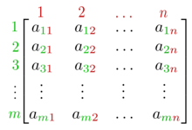
Conversão de texto em números
Para realizar estas operações e aplicar métodos estatísticos a textos, vamos estudar formas de converter textos em números. Na aula 03 veremos como representar textos e palavras como vetores.

Slide 16
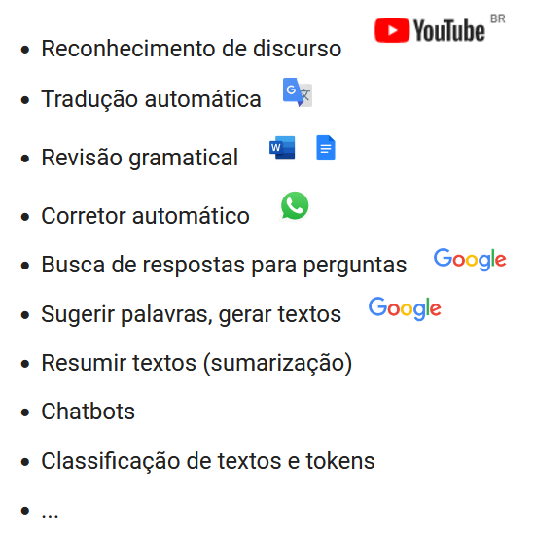
Tarefas e Aplicações de NLP
O campo de NLP tem múltiplas aplicações, além das que estudaremos. Muitos dos softwares que utilizamos diariamente aplicam métodos da área.

Slide 17
Tarefas e Aplicações de NLP
Métodos supervisionados
x
Não-supervisionados

Slide 18

Tarefas e Aplicações de NLP
Pares de observações:
Métodos supervisionados
x
Não-supervisionados

Slide 19
Tarefas e Aplicações de NLP
Variáveis preditivas
Pares de observações:
Métodos supervisionados
x
Não-supervisionados
Labels: variável resposta

Slide 20
Tarefas e Aplicações de NLP
Variáveis preditivas
Pares de observações:
Métodos supervisionados
x
Não-supervisionados
Labels: variável resposta
Conjunto de observações não pareado:
Utiliza-se um conjunto de medidas sem uma variável resposta associada.

Slide 21
Tarefas e Aplicações de NLP
Métodos supervisionados
x
Não-supervisionados

Slide 22
Tarefas e Aplicações de NLP
Métodos supervisionados
x
Não-supervisionados

Slide 23
Tarefas e Aplicações de NLP
Métodos supervisionados
x
Não-supervisionados

Slide 24
Tarefas e Aplicações de NLP
Métodos supervisionados
x
Não-supervisionados

Slide 25
Tarefas e Aplicações de NLP
Métodos supervisionados
x
Não-supervisionados

Slide 26
Tarefas e Aplicações de NLP
Classificação de textos:
Tópicos/classes pré-definidas (supervisionado):
Saúde, Educação, Tecnologia, Esportes, etc.

Slide 27
Tarefas e Aplicações de NLP
Classificação de textos:
Tópicos/classes pré-definidas (supervisionado):
Saúde, Educação, Tecnologia, Esportes, etc.
5%
60%
80%
1%

Slide 28
Tarefas e Aplicações de NLP
Classificação de textos:
Tópicos/classes pré-definidas (supervisionado):
Saúde, Educação, Tecnologia, Esportes, etc.
5%
60%
80%
1%
Agrupamento (clustering, não supervisionado):
Grupo 1, Grupo 2, …, Grupo N

Slide 29
Tarefas e Aplicações de NLP
Classificação de textos:
Tópicos/classes pré-definidas (supervisionado):
Saúde, Educação, Tecnologia, Esportes, etc.
5%
60%
80%
1%
Agrupamento (clustering, não supervisionado):
Grupo 1, Grupo 2, …, Grupo N
Classificação de tokens:
Classes gramaticais (substantivo, verbo, advérbio, pronome, etc) (Part of Speech Tagging) (Supervisionado)

Slide 30
Tarefas e Aplicações de NLP
Classificação de textos:
Tópicos/classes pré-definidas (supervisionado):
Saúde, Educação, Tecnologia, Esportes, etc.
5%
60%
80%
1%
Agrupamento (clustering, não supervisionado):
Grupo 1, Grupo 2, …, Grupo N
Classificação de tokens:
Classes gramaticais (substantivo, verbo, advérbio, pronome, etc) (Part of Speech Tagging) (Supervisionado)
Classes pré-determinadas (Exemplo: Reconhecimento de Entidades Nomeadas - Pessoas, Lugares, Organizações, etc)

Slide 31
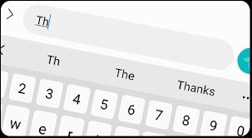
Exemplo: sugestão de palavras
“Regressão” com texto/palavras
Com quantos paus se faz uma ______
Hoje é dia de ____ bebê
Preciso de um tempo para ______

Slide 32

Exemplo: sugestão de palavras
Método estatístico:
Campos aleatórios markovianos
Com quantos paus se faz uma ______ { (canoa, 90%), (jangada, 45%) }
Hoje é dia de ____ bebê { (rock, 80%), (maria, 30%) }
Preciso de um tempo para ______ { (pensar, 60%), (mim, 55%), (refletir, 45%)

Slide 33
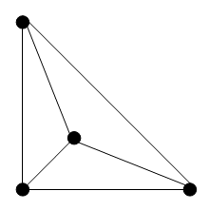




Representação em grafos
Com quantos paus se faz uma canoa

Slide 34

Representação em grafos
Com quantos paus se faz uma canoa
Como estimar modelos dessa forma?

Slide 35
Representação em grafos
Exercício: Qual seria a representação, em grafo, da frase a seguir (somente palavras em negrito) com a hipótese de que a distribuição de um termo depende dos dois termos anteriores?
Com quantos paus se faz uma canoa
?

Slide 36
Representação em grafos
Com quantos paus se faz uma canoa

Slide 37
Representação em grafos
Com quantos paus se faz uma canoa
Por que não considerar a dependência entre todos os termos que aparecem antes e após o termo na frase?

Slide 38
Representação em grafos
Com quantos paus se faz uma canoa
Por que não considerar a dependência entre todos os termos que aparecem antes e após o termo na frase?
Complexidade x Ajuste

Slide 39
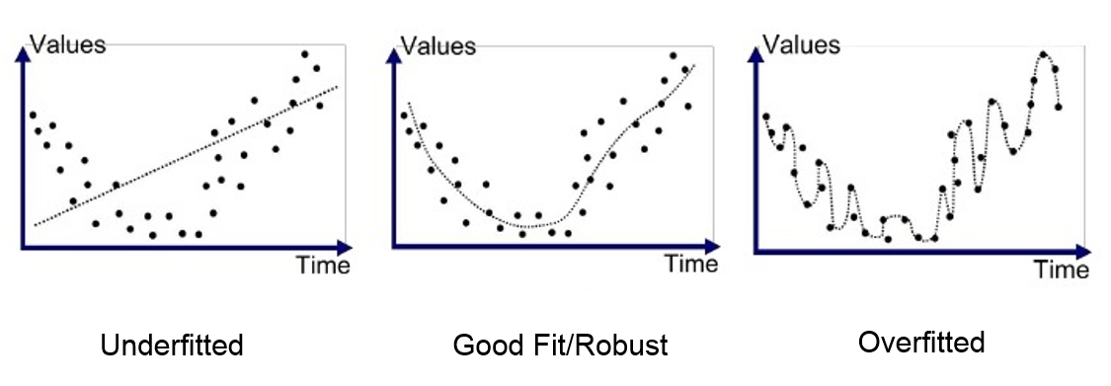
Underfitting / Overfitting
Por que não considerar todos os termos que aparecem antes e após o termo na frase?

Slide 40
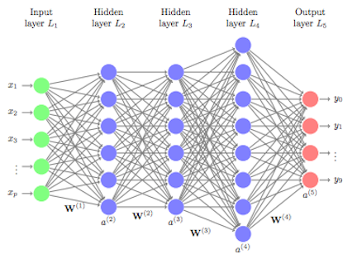
Representação em grafos
Modelos de Deep Learning: estimam dependências e parâmetros conjuntamente
OpenAI

Slide 41
Aplicações ao Setor Público

Slide 42
Aplicações ao Setor Público
Textos/documentos estão presentes em todas as áreas/atividades da Administração Pública.
Leis e normas
Parecer, Nota Técnica, Instrução
Petição, Decisão, Súmula, Acórdão
Termo de Referência, Contrato, Edital
…

Slide 43
Instrução assistida por Inteligência Artificial (TCU)
Encomenda Tecnológica: https://portal.tcu.gov.br/licitacoes-e-contratos-do-tcu/licitacoes/etec/
Objeto:
Detecção de significado nas peças processuais. Inclui identificação das alegações, exame de admissibilidade, cálculo da probabilidade de concessão de medidas cautelares.
Painel de jurimetria. Inclui priorização de processos e comparação com causas anteriores.
Redação de peças. Inclui geração de comunicações aos interessados e de instruções contendo sumarização de teses e predição da análise técnica e das propostas de encaminhamento.

Slide 44
Outras aplicações do TCU
Inteligência Artificial auxilia fiscalização do TCU sobre compras relacionadas à Covid-19
Como as robôs Alice, Sofia e Monica ajudam o TCU a caçar irregularidades em licitações

Slide 45
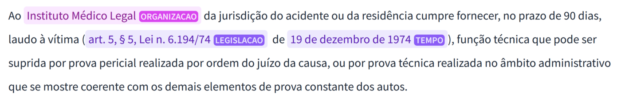
Reconhecimento de Entidades Nomeadas em Textos Jurídicos
NEXT (Núcleo de P&D para Excelência e Transformação do Setor Público) and CiC (Departamento de Ciência da Computação).
https://github.com/peluz/lener-br

Slide 46
Aplicação à Leis, Normas e Proposições
Somente em Minas Gerais, temos centenas de milhares de normas publicadas desde 1947, e milhares de proposições em tramitação
Quais as normas relacionadas, em termos de conteúdo, a uma dada proposição?
Quais normas mencionadas em uma dada proposição?
Existem outras proposições em tramitação sobre o mesmo assunto?
Quais são as proposições em tramitação sobre o assunto [_____] ?

Slide 47
Material complementar, referências e exercícios

Slide 48
Material complementar
Python
https://www.codecademy.com/catalog/language/python
https://www.freecodecamp.org/learn/data-analysis-with-python/
https://www.datacamp.com/courses/intro-to-python-for-data-science
Processamento de Linguagem Natural
https://cursosextensao.usp.br/course/view.php?id=2721
https://course.spacy.io/en
Machine Learning
https://www.coursera.org/learn/machine-learning
https://www.edx.org/course/statistical-learning
https://www.coursera.org/specializations/mathematics-machine-learning
Cursos de Data Science em geral:
https://www.coursera.org/
https://www.udemy.com/
https://www.edx.org/

Slide 49
Formulário
https://forms.gle/4q9efuxHqEdQxubz7

Slide 50
Ferramentas
Python
Google Colab
Pacotes Python:
sklearn, spacy, nltk, stanza, unidecode, pandas, numpy

Slide 51
Sugestão de projetos para aprendizagem
1. Lista de sinônimos
Usuário indica uma palavra e obtém uma lista das palavras mais similares.
2. Álgebra com palavras
Rei - Homem + Mulher = ?
3. contexto.me
Jogo de identificar palavras
4. Direcionador de emails
Direciona emails para diferentes áreas de uma organização, caso a identificação seja suficientemente forte.

